Slide 1
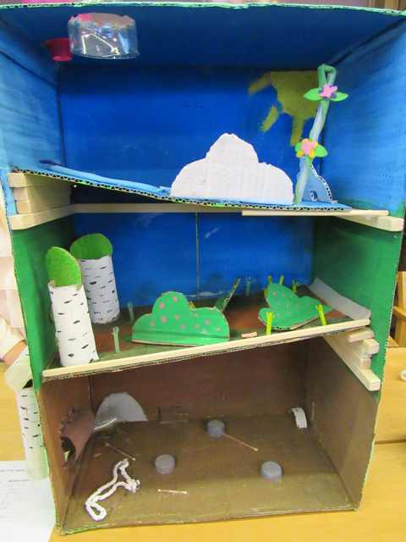
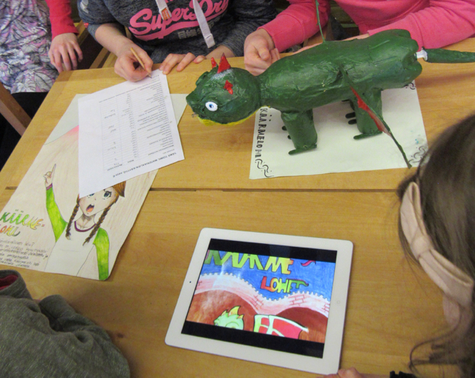
POMM1042 Käsityön soveltava osa (2 op) YTY -15 ryhmä, Kevät 2018
Demot: 22 tuntia
Itsenäistä työskentelyä 32 tuntia
StarT -työpajojen suunnittelu ja valmistelu 9.4.2018
Työpajakortin tekeminen
Kehityssuunnitelman mukaisen työn tai kokeilun loppuun saattaminen

Slide 2
StarT
Yhdessä hyvään tulevaisuuteen
(OKL mukana yhteistyössä)
StarT tukee uusien kansallisten opetussuunnitelman perusteiden mukaisia tavoitteita mm. projektioppimisesta, oppivasta yhteisöstä, tutkimuksellisesta opiskelusta, eheytyvästä opetuksesta, ilmiöpohjaisesta opiskelusta, maasto-opetuksesta sekä modernin teknologian ja koulun ulkopuolisten oppimisympäristöjen hyödyntämisestä.
Tavoitteena on:
Innostaa oppimisyhteisöjä tieteitä ja taiteita yhdistelevään projektiopiskeluun
Kannustaa tutkivaan ja ongelmakeskeiseen oppimiseen
Yhdistää eri tiedonaloja

Slide 3
Teemat
StarTin viiden tähden ohjelma on Tiede-Teknologia-Taide-Työelämä-Tulevaisuus. Ohjelman alla on kaudelle 2017-2018 valittu seitsemän teemaa:
1) Matematiikkaa ympärillämme
2) Luonto ja ympäristö
3) Hyvinvointi ja terveys
4) Tähdet ja avaruus
5) Koti, kulttuuri, kansainvälisyys
6) Tämä toimii
7) Teknologia ympärillämme

Slide 4
Projektien toteutus ja StarT -festarit
StarT -festarit Jyväskylän yliopistolla 10.4.2018
Festareiden työpajojen suunnittelu ja päivän toteuttaminen
http://start.luma.fi

Slide 5
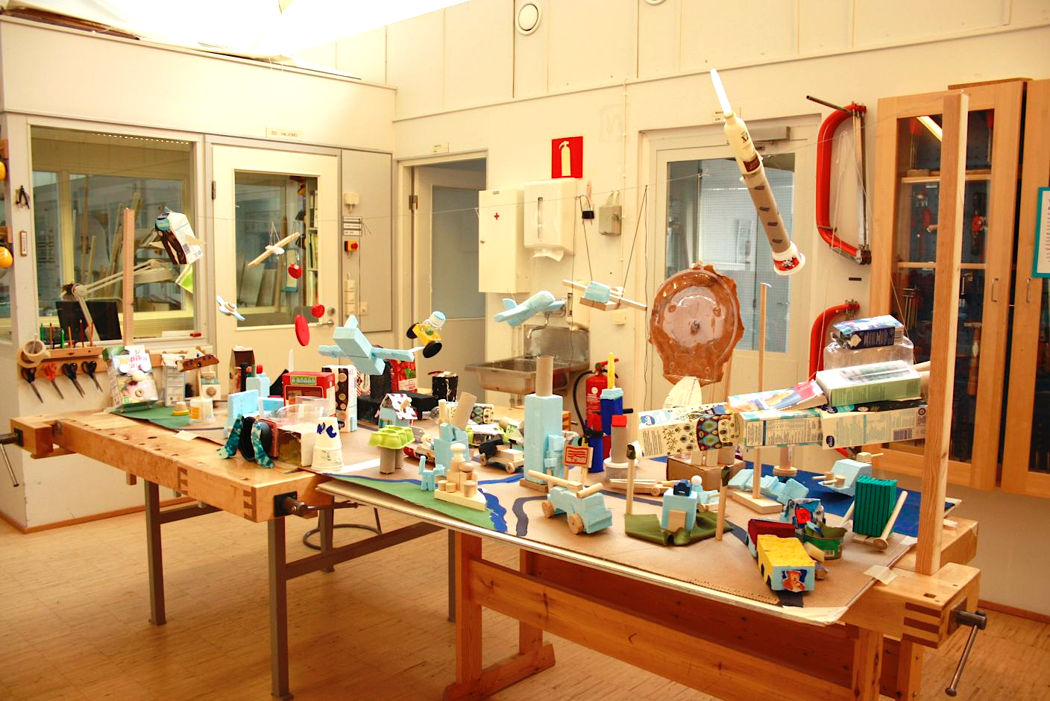
Teknologiarakentelu

Slide 6
Technology is human innovation in action International Technology Education Association
Teknologia on ihmisen innovatiivista / kekseliästä toimintaa

Slide 7
OPS 2014 Käsityö ja L3
Käsityö on monimateriaalinen oppiaine, jossa toteutetaan käsityöilmaisuun, muotoiluun ja teknologiaan perustuvaa toimintaa.
Käsityön tekeminen on tutkivaa, keksivää ja kokeilevaa toimintaa ja siinä toteutetaan ennakkoluulottomasti erilaisia visuaalisia, materiaalisia, teknisiä sekä valmistusmenetelmällisiä ratkaisuja.
Käsityössä opetellaan ymmärtämään, arvioimaan ja kehittämään erilaisia teknologisia sovelluksia sekä käyttämään opittuja tietoja ja taitoja arjessa.
Oppilaiden kanssa tutkitaan arjen teknologiaa ja sen merkitystä päivittäisessä elämässä sekä opitaan, mitä teknisten laitteiden turvallinen käyttö edellyttää.

Slide 8
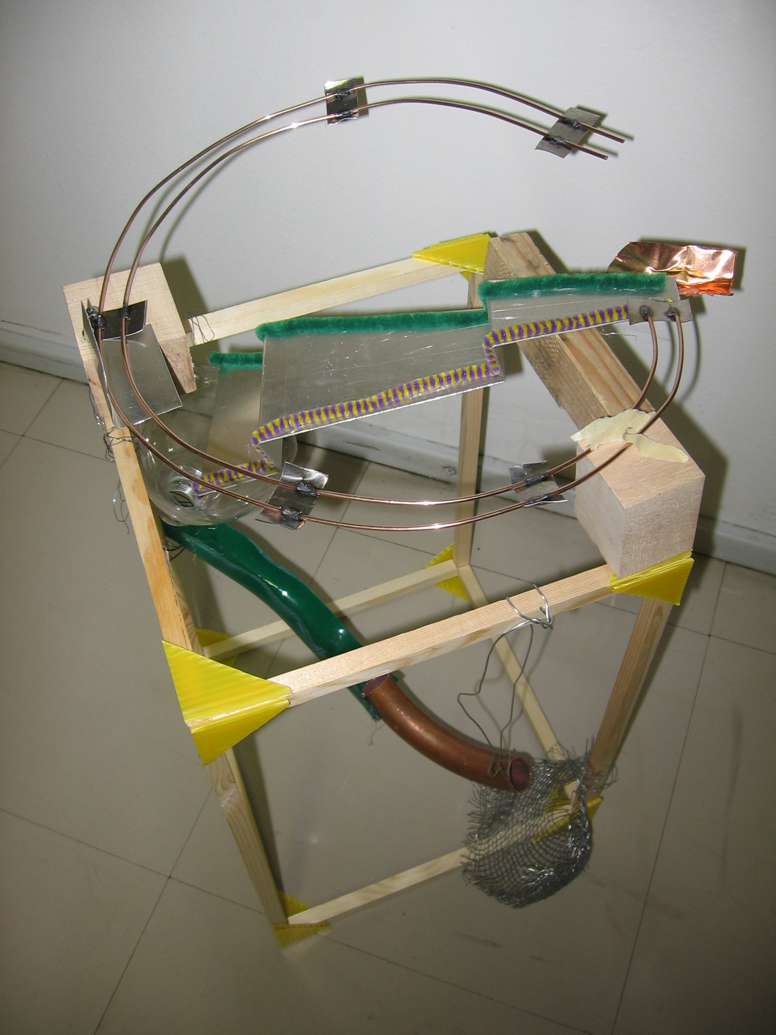
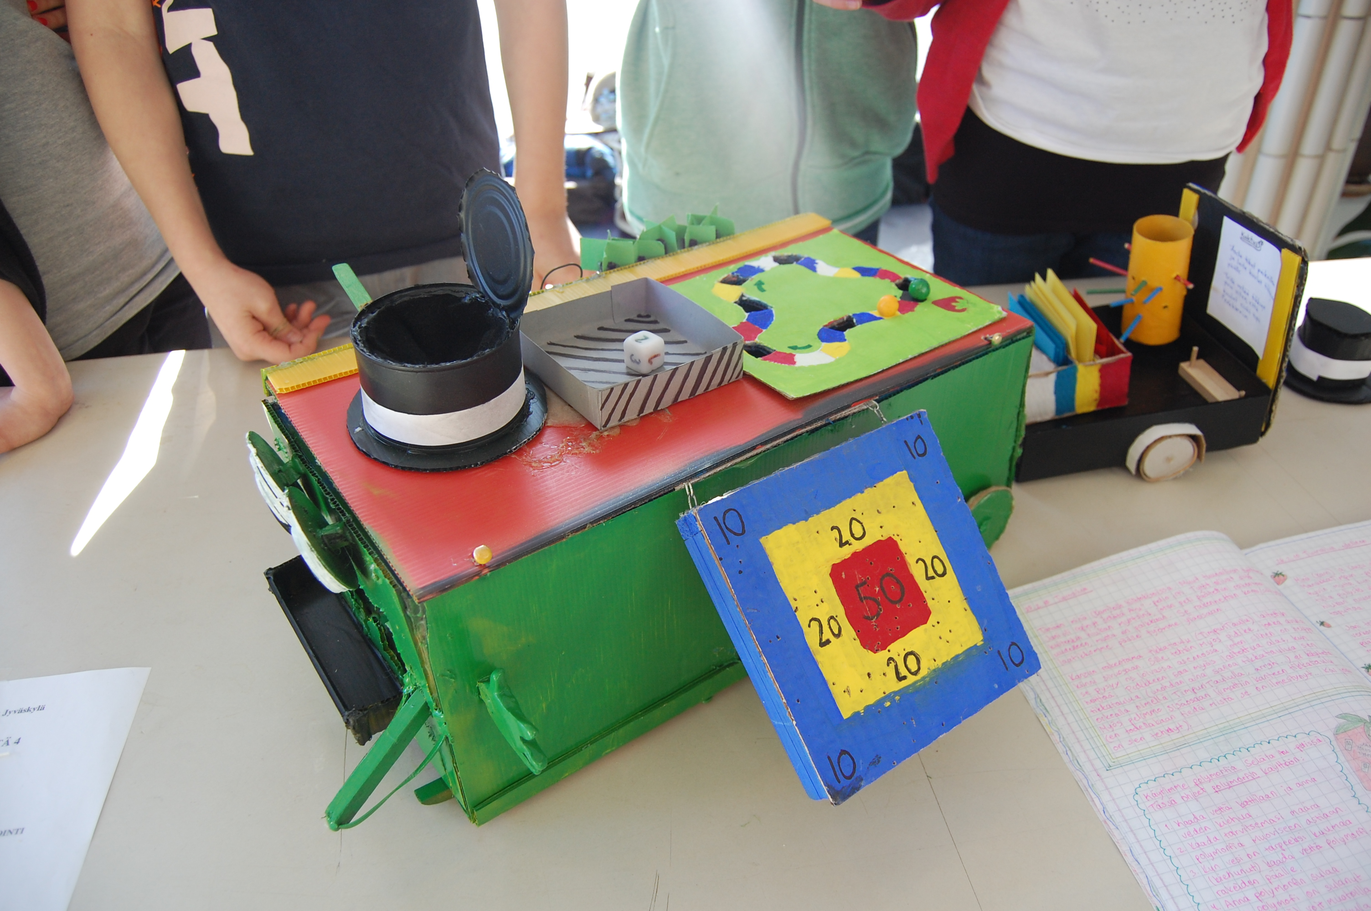
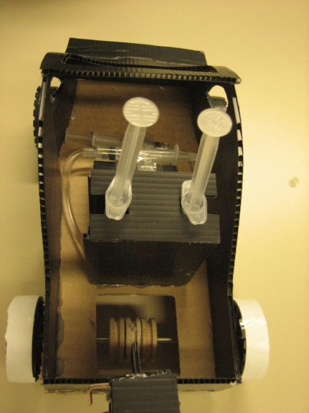
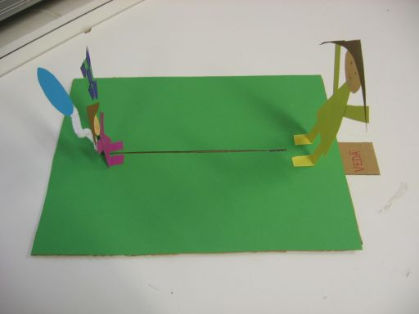
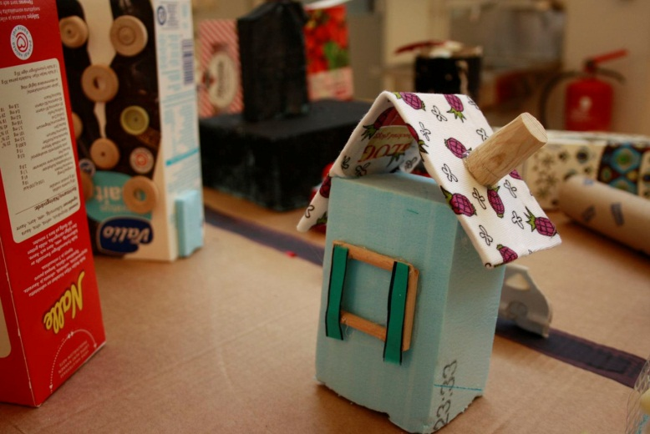
Esimerkkejä erilaisista rakenteluprojekteista

Slide 9
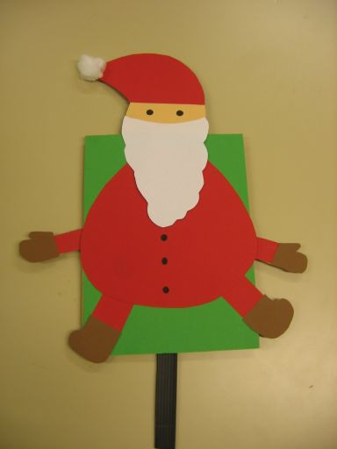
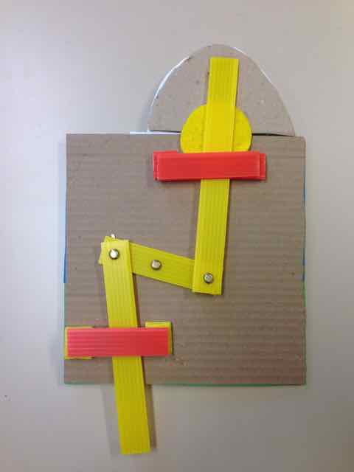
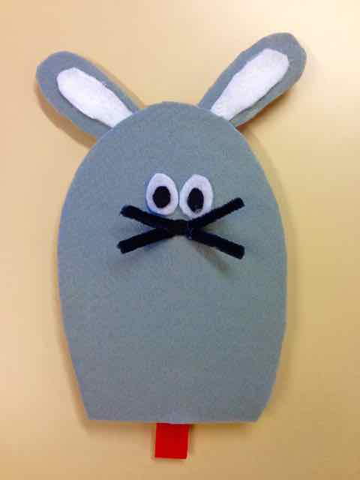
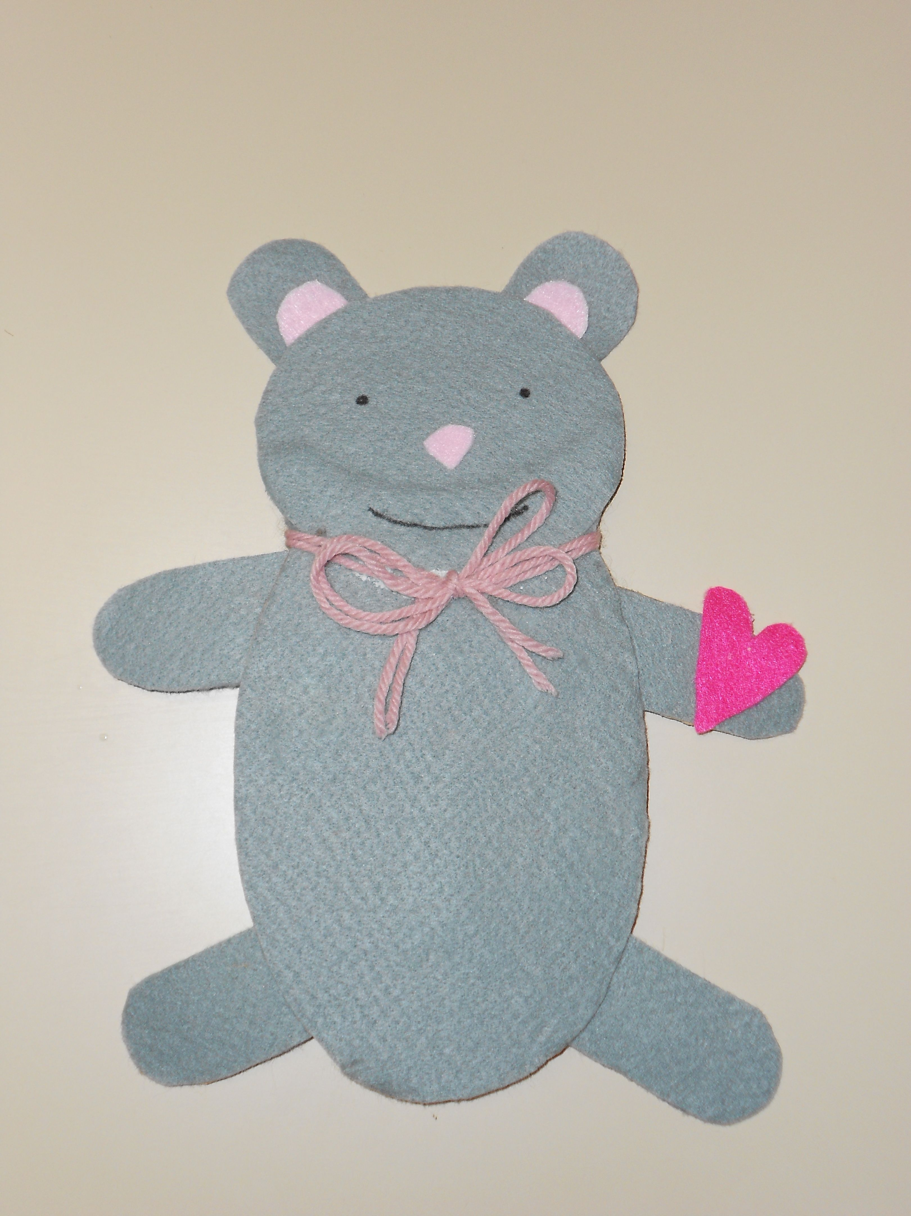
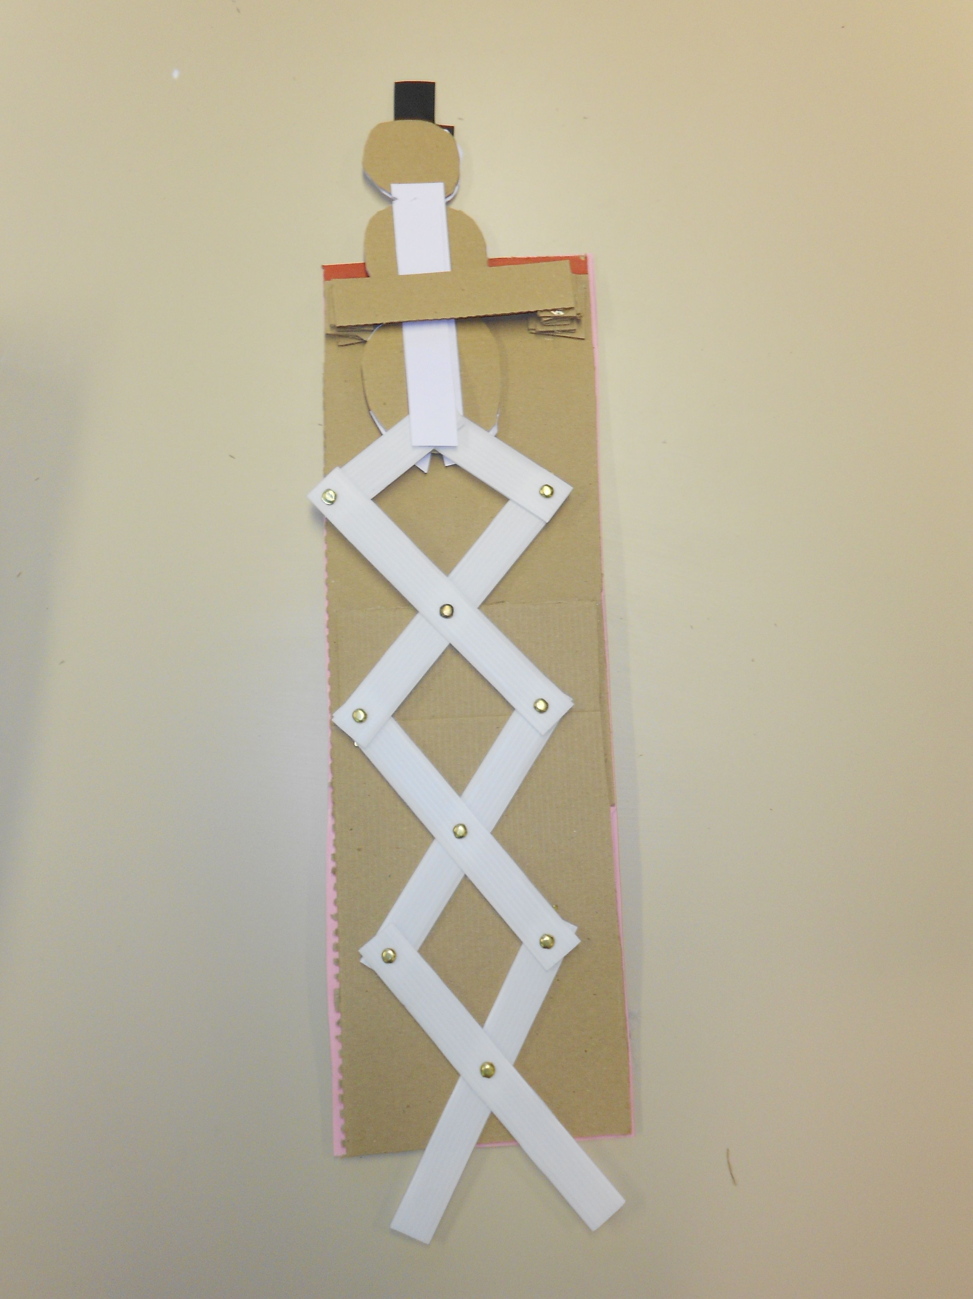

Slide 10
Ongelmanratkaisutehtävä ”Ötökkää metsästämässä”
Ryhmien tehtävänä on rakentaa annetuista materiaaleista ratkaisu, joka mahdollistaa ötökän siirtämisen turvallisesti toiseen huoneeseen.
Aikaa ratkaisun toteuttamiseen 20 min.
Käytettävissä
Kartonkia, piipunrassi, tilkkuja, puurima 1 kpl, teippiä n. 20 cm, lankaa, vanua, haaraniittejä 3 kpl, kuminauhoja 2 kpl, kuumaliimaa
Kriteereitä
rakennelmassa on hyödynnetty vain käytettävissä olevia materiaaleja
ötökkä pääsee turvaan rakennelman avulla

Slide 11
Työpajojen/pisteiden ideointi
Ideoikaa pienryhmissä 2 työpajaideaa
Ideointiin avuksi esim. http://www.oulu.fi/teknokas/

